Slide 1
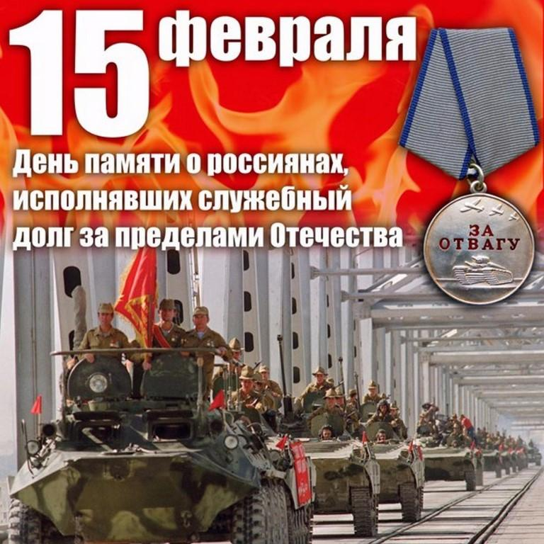
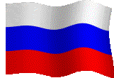


Slide 2

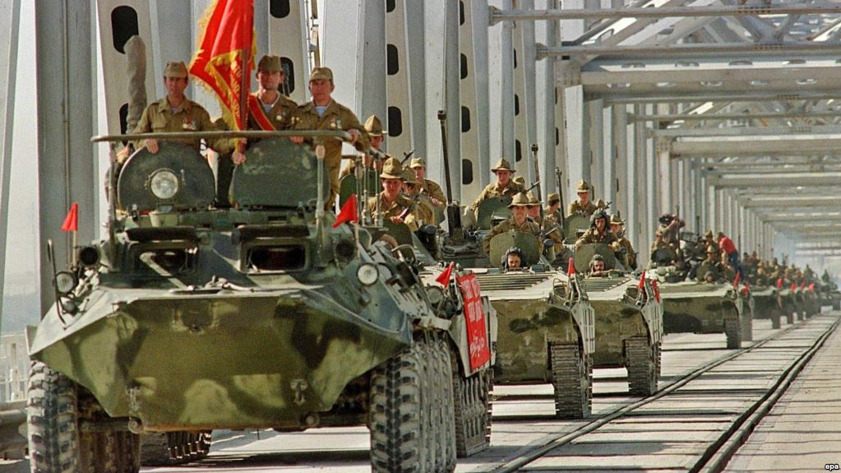
15 февраля 2019 г
30 лет
со дня вывода советских войск из Афганистана
Дата для проведения «Дня памяти о россиянах, исполнявших служебный долг за пределами Отечества» была выбрана не случайно. Именно в этот день, 15 февраля 1989 года, последняя колонна советских войск покинула территорию Афганистана.
Установлен 29 ноября 2010 г, отмечается ежегодно 15 февраля.

Slide 3
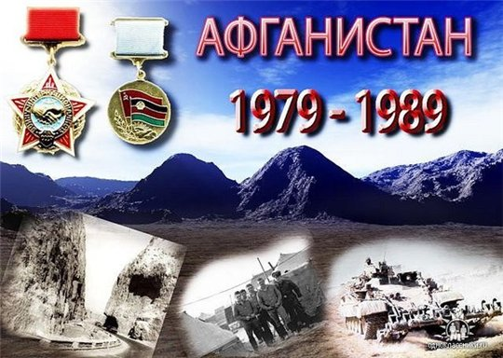

Slide 4
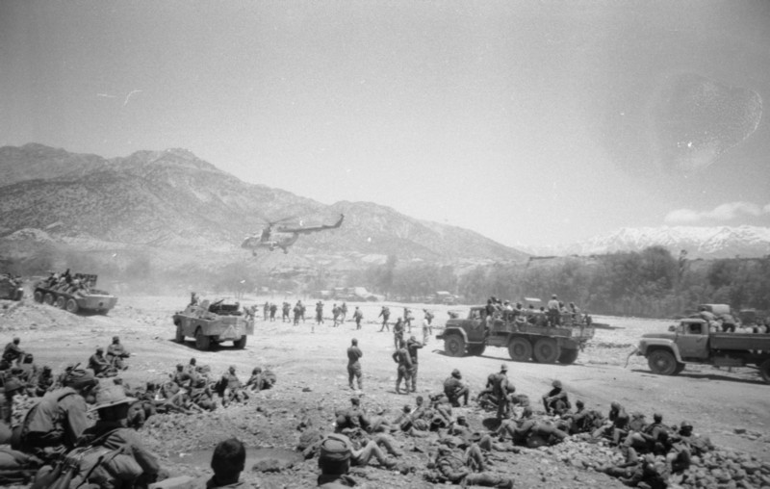
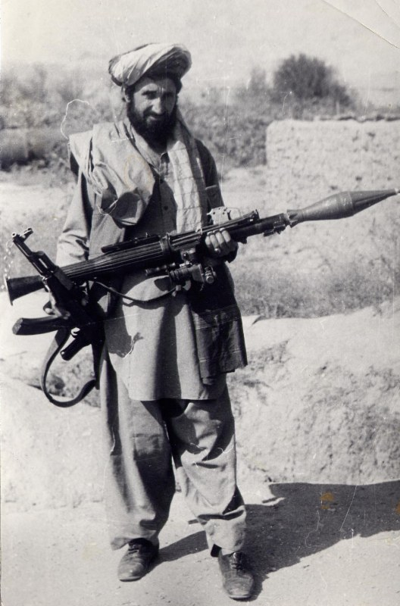
АФГАНСКАЯ ВОЙНА 1979–1989 гг. — вооружённый конфликт между афганскими правительственными и союзными советскими войсками, стремившимися сохранить в Афганистане прокоммунистический режим, с одной стороны, и мусульманским афганским сопротивлением — с другой.

Slide 5
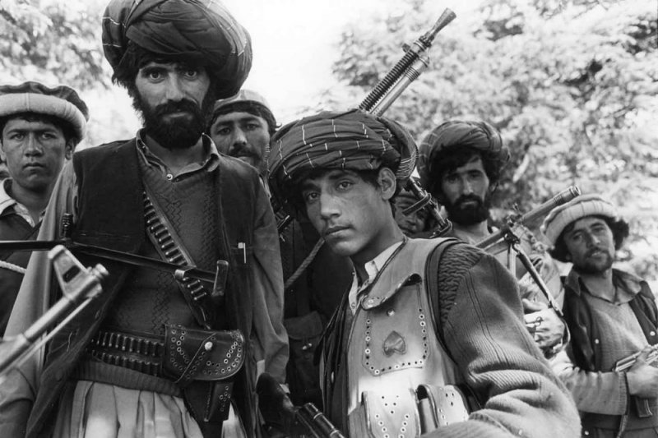
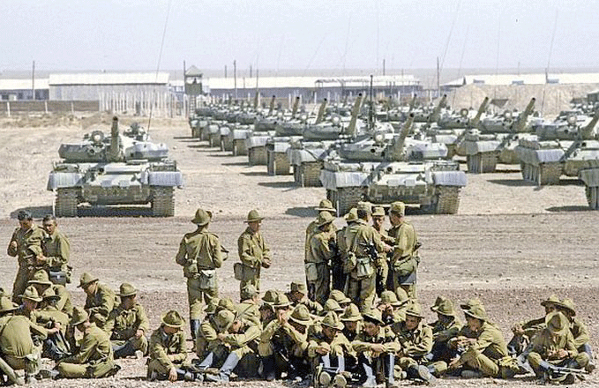
После Апрельской революции в Афганистане 27 апреля 1978 г. левые военные передали власть Народно-демократической партии. Новое правительство жестоко подавляло внутреннюю оппозицию.
Волнения в стране и распри внутри НДП подтолкнули советское руководство к вводу 25 декабря 1979 г. войск в Афганистан под предлогом предоставления интернациональной помощи.
Перед частями советских войск была поставлена задача по охране важных промышленных предприятий, объектов инфраструктуры. Однако, наши войска были вынуждены вести боевые действия, а Советский Союз оказался втянутым в настоящую войну, которая продолжалась почти 10 лет.

Slide 6
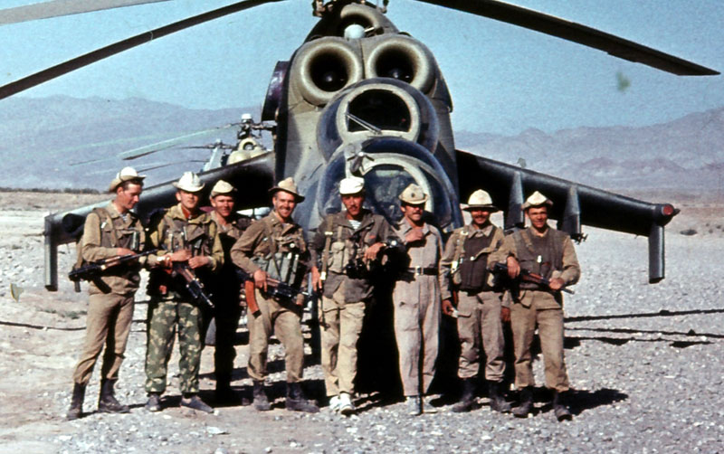
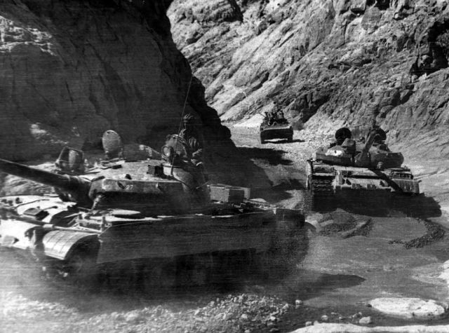
Борьба велась за полный политический контроль над территорией Афганистана. Ограниченный контингент советских войск в Афганистане составлял 100 тыс. военнослужащих.
Всего участие в боевых действиях приняли 546 255 советских солдат и офицеров. 71 воин стал Героем Советского Союза.
Моджахедам оказывали поддержку военные специалисты США, ряда европейских стран-членов НАТО, а также пакистанские спецслужбы.
Война продолжалась с 25.12.1979 г. до 15.02.1989 г. (2238 дней).

Slide 7
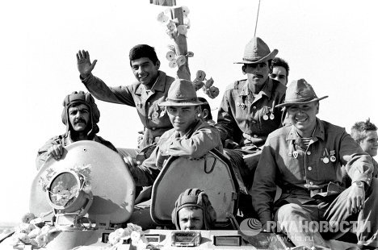
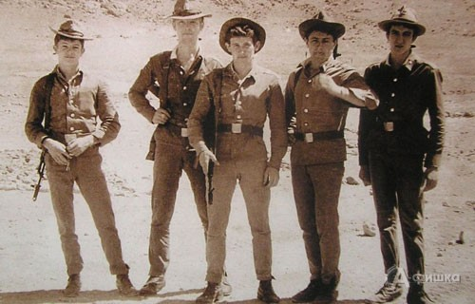
Пребывание советских войск в Афганистане и их боевая деятельность условно разделяются на четыре этапа:
I этап: декабрь 1979 г. — февраль 1980 г. Ввод советских войск в Афганистан, размещение их по гарнизонам, организация охраны пунктов дислокации и различных объектов.
II этап: март 1980 г. — апрель 1985 г. Ведение активных боевых действий, в том числе широкомасштабных, совместно с афганскими соединениями и частями. Работа по реорганизации и укреплению вооруженных сил Демократической Республики Афганистан.

Slide 8
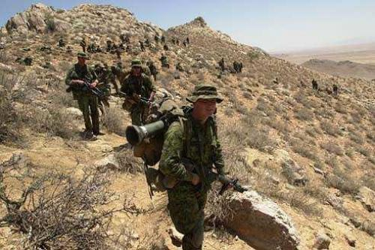
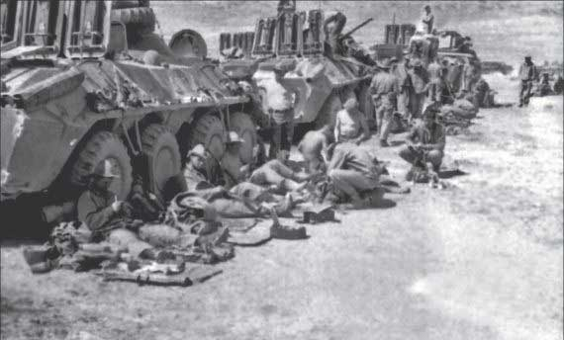
III этап: май 1985 г. — декабрь 1986 г. Переход от активных боевых действий преимущественно к поддержке действий афганских войск советской авиацией, артиллерией и саперными подразделениями.
IV этап: январь 1987 г. — февраль 1989 г. Участие советских войск в проведении афганским руководством политики национального примирения. Продолжение поддержки боевой деятельности афганских войск. Подготовка советских войск к возвращению на Родину и осуществление полного их вывода.

Slide 9
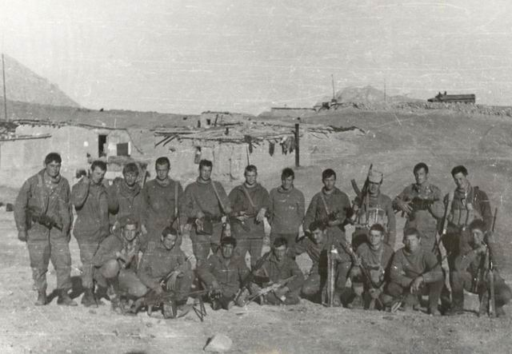
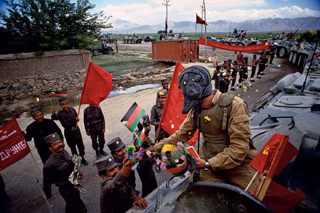
Изменения во внешней политике советского руководства в период «перестройки» способствовали политическому урегулированию ситуации. 14 апреля 1988 г. при посредничестве ООН в Швейцарии СССР, США, Пакистан и Афганистан подписали Женевские соглашения о поэтапном мирном решении афганской проблемы. Советское правительство обязалось до 15 февраля 1989 г. вывести войска из Афганистана. США и Пакистан, со своей стороны, должны были прекратить поддерживать моджахедов.

Slide 10
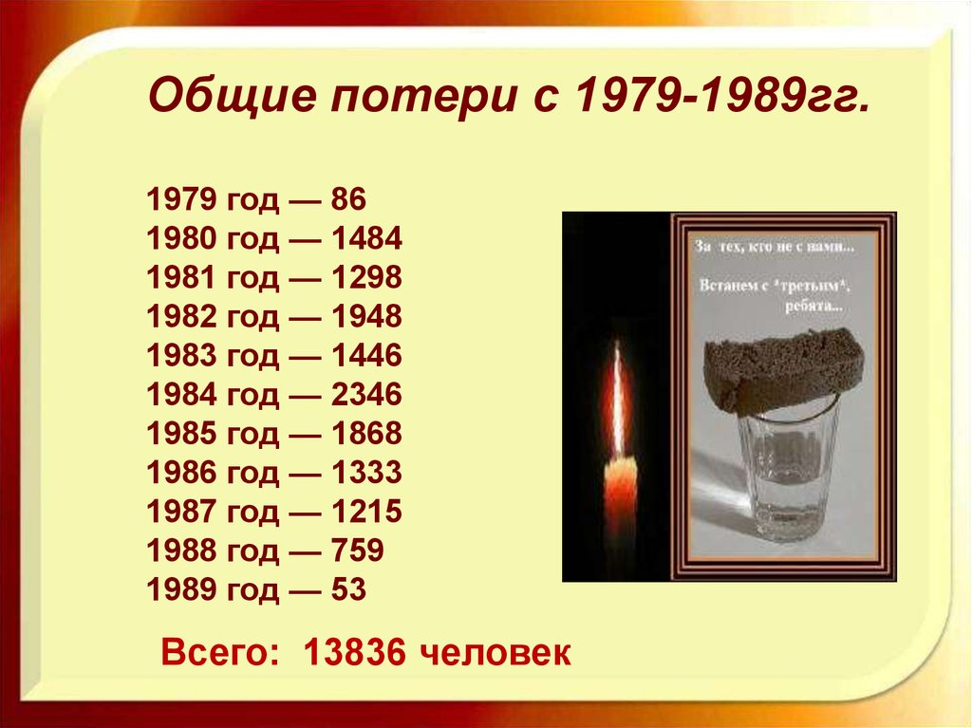
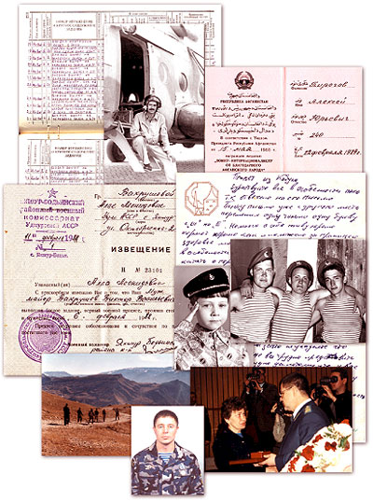
АФГАНСКАЯ ВОЙНА ПРОДОЛЖАЛАСЬ 2238 ДНЕЙ.
Пропали без вести и попали в плен: 417
Ранены, контужены, травмированы: 53 753
Стали инвалидами: 10 751
Потери техники:
Самолеты: 118 Вертолеты: 333 Танки: 147
БМП, БТР, БРДМ: 1314
Орудия, минометы: 433
Всего погибло 13836 человек

Slide 11
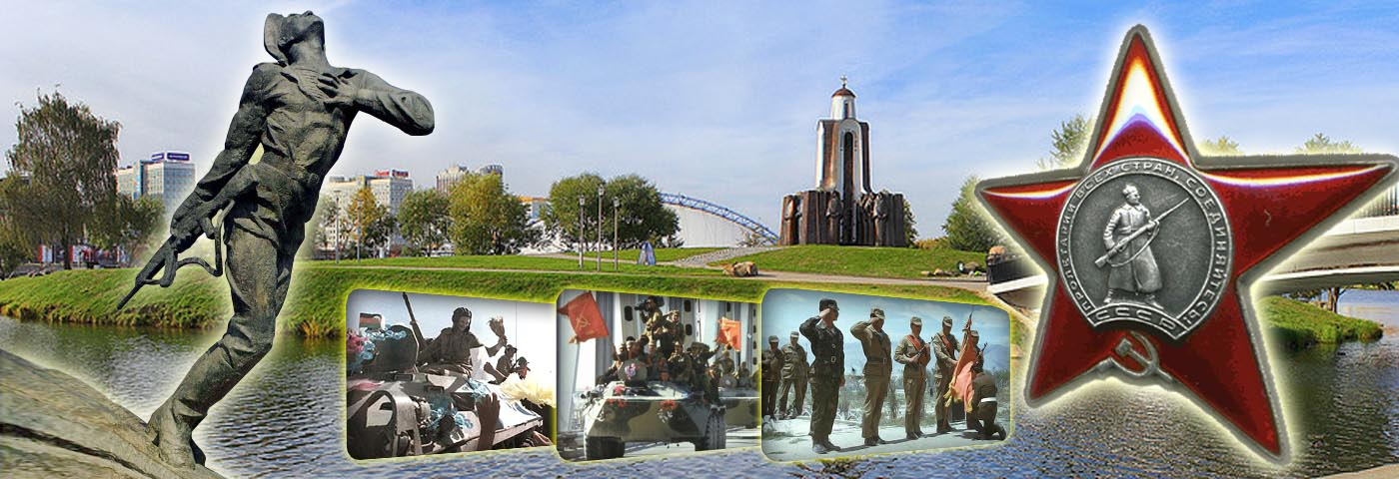
ВОЙНЫ – ИНТЕРНАЦИОНАЛИСТЫ
Понятие воин-интернационалист начали использовать во время Гражданской войны 1918-22 годов, так называли иностранцев, участвовавших в конфликте на стороне советской власти.
В СССР воинами-интернационалистами считались военные, которые участвовали в вооружённых конфликтах на территории других государств.
Начиная с 1950 года, советские граждане побывали в более чем 15 "горячих точках".

Slide 12
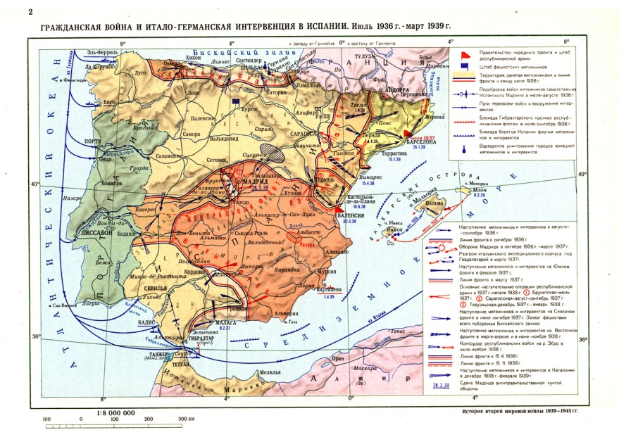
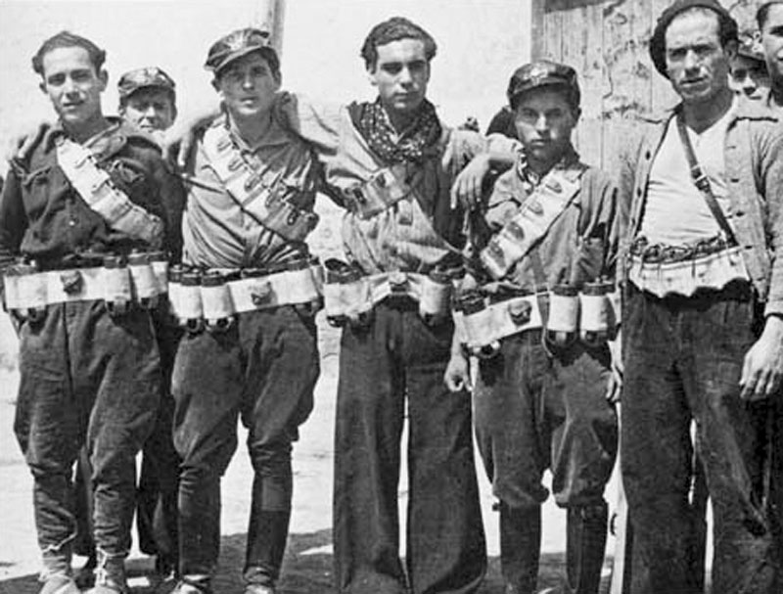
ИСПАНИЯ 1936-1939 гг.
В 1936 году разразилась гражданская война в Испании.
Германия и Италия поддерживали националистских мятежников во главе с генералом Франциско Франко.
Советские добровольцы участвовали в боевых действиях на стороне республиканцев.
Из 160 наших пилотов - добровольцев, участвовавших в обороне Мадрида, с конца октября 1936 года по начало января 1937 года погибли 57 советских добровольцев.
Каждый шестой из прибывших в Испанию советских лётчиков не вернулся на Родину...

Slide 13
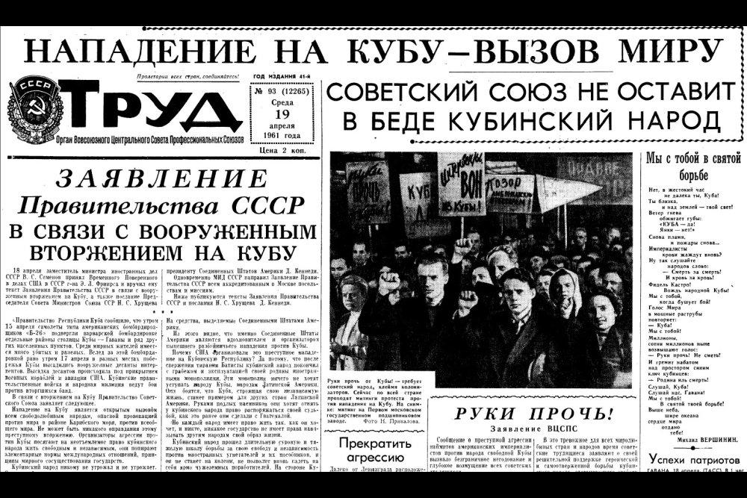
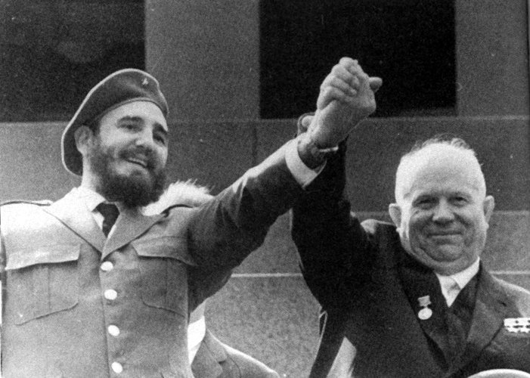
КУБА 1962 – 1963 гг.
9 сентября 1962 на Кубу в рамках операции "Анадырь" были доставлены советские баллистические ракеты
Эта операция стала ответом на размещение американских ракет в Турции и Италии, а также на "угрозы военного вторжения на Кубу".
Расширение советского военного присутствия на Кубе, спровоцировало Карибский кризис - резкое обострение советско-американских военно-политических отношений
По итогам операции "Анадырь" за образцовое выполнение специального задания ордена и медали получили более тысячи советских военных.
На Кубе погибли и были похоронены 63 советских солдата и офицера

Slide 14
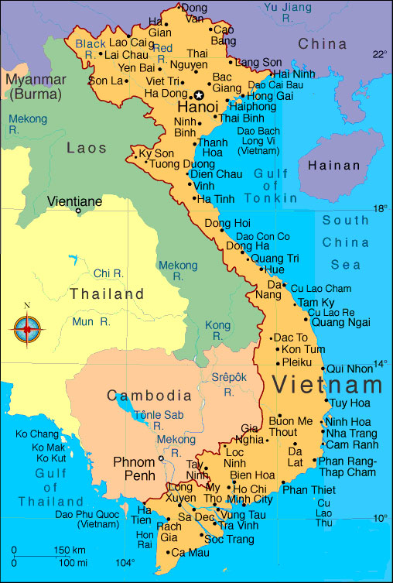
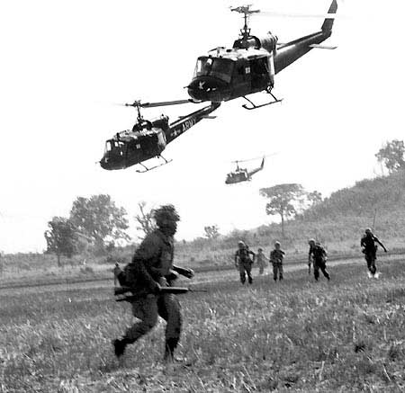
ВЬЕТНАМ – 1966 -1967 г.
В феврале 1965 г. США начали бомбардировки и обстрелы южных районов Вьетнама. В июне 1966 г. начался этап неограниченной воздушной войны США против Вьетнама.
С помощью СССР была создана мощная Система противовоздушной обороны Вьетнама.
В состав контингента советских воинов, который принимал участие в этой войне, входили военные советники и специалисты-инструкторы — зенитчики и артиллеристы, летно-технический состав, связисты, военные моряки и медики.
Погибло 7 военнослужащих.

Slide 15
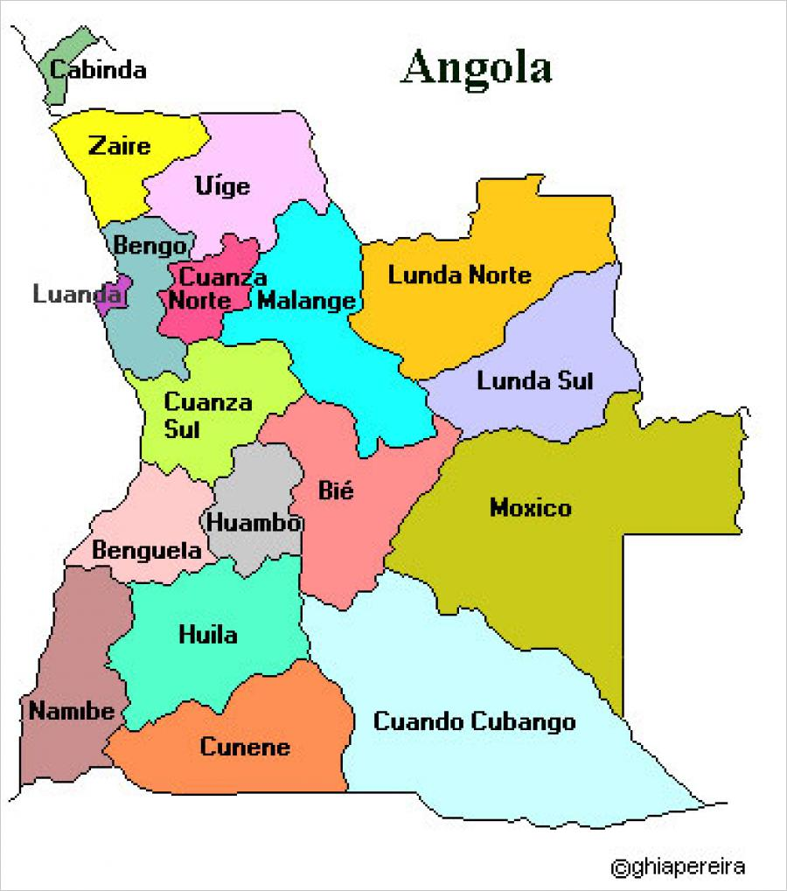
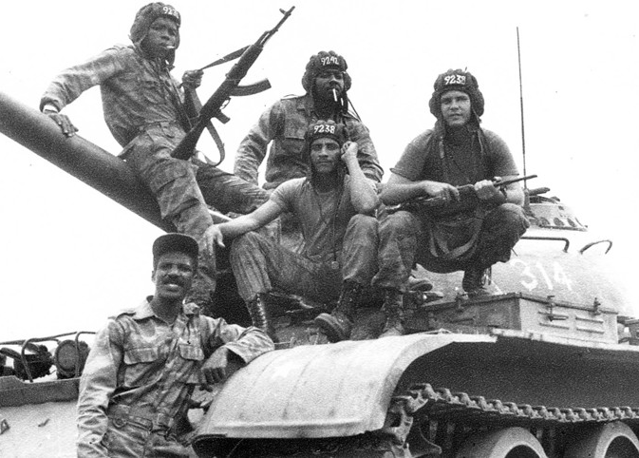
АНГОЛА 1975–1991 гг.
В этой войне 1975 - 1992 годов сошлись интересы ведущих мировых держав.
Гражданская война в Анголе (1975—2002) — крупный вооружённый конфликт на территории Анголы между тремя соперническими группировками.
В 1976 г. при прямой поддержке кубинских добровольцев и помощи советских военных специалистов удалось вытеснить с территории Анголы войска ЮАР и Заира.
Советские военнослужащие столкнулись с партизанскими отрядами и с регулярной армией ЮАР
Погибло 54 военослужащих Вооруженных сил СССР

Slide 16
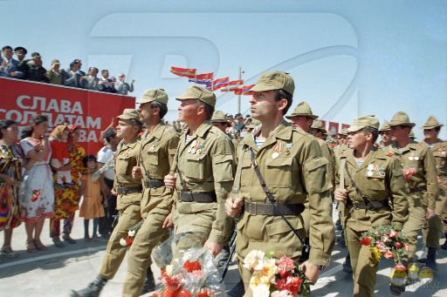
ВОИНЫ – ИНТЕРНАЦИОНАЛИСТЫ
ПРИНИМАЛИ УЧАСТИЕ В БОЕВЫХ ДЕЙСТВИЯХ НА ТЕРРИТОРИЯХ ГОСУДАРСТВ СНГ, ОТСТАИВАЯ ИНТЕРЕСЫ РОССИИ.

Slide 17
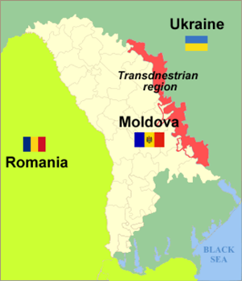
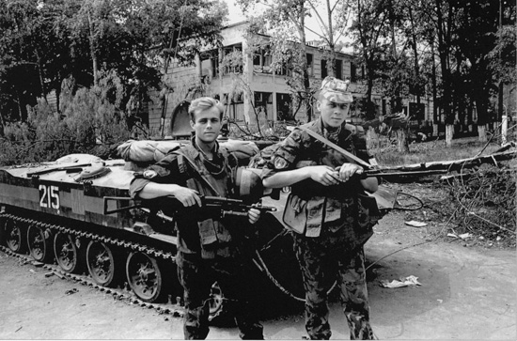
ПРИДНЕСТРОВЬЕ 01.03 – 21.07 1992 г
Война в Приднестро́вье — военные действия между молдавскими войсками и силами МВД с одной стороны и приднестровской гвардией и ополченцами с другой
Причины:
Придание статуса молдавскому языку единственного государственного
Ущемление прав русскоязычного населения
Погибло около 500 человек (вместе с приднестровской стороной)

Slide 18
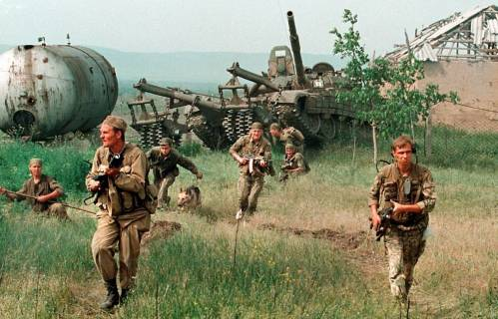
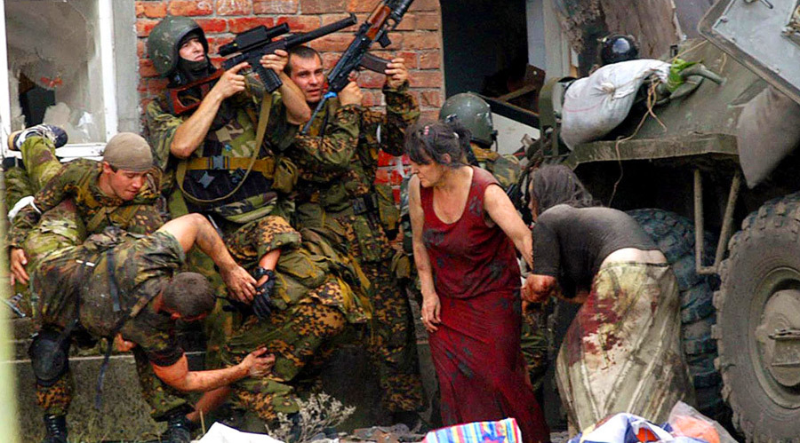
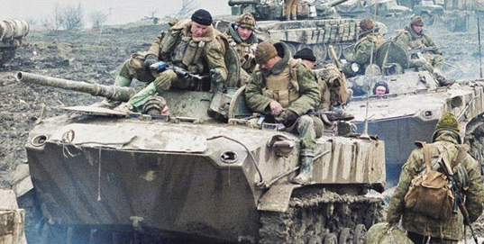
ЧЕЧНЯ 1994 -1996 гг, 1999-2009 гг
11 декабря 1994 года Минобороны и Внутренние войска России начали операцию по установлению контроля над самопровозглашенной Чеченской Республикой – Ичкерия.
ПЕРВАЯ ЧЕЧЕНСКАЯ ВОЙНА сопровождалась большими людскими жертвами среди военнослужащих федеральной группировки войск, чеченских вооружённых формирований и мирных жителей республики.
31 августа 1996 года в Хасавюрте были подписаны соглашения о прекращении боевых действий
30 сентября 1999 года началась ВТОРАЯ ЧЕЧЕНСКАЯ ВОЕННАЯ КАМПАНИЯ на Северном Кавказе. Поводом для начала операции послужило массированное вторжение 7 августа 1999 г в Дагестан с территории Чечни боевиков под командованием Шамиля Басаева.
10 июля 2006 г — в Ингушетии уничтожен один из главарей боевиков Шамиль Басаев.
16 апреля 2009 г режим контртеррористической операции на территории Чечни был отменён.

Slide 19
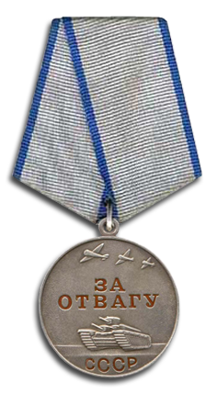
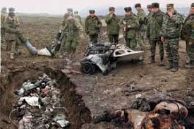
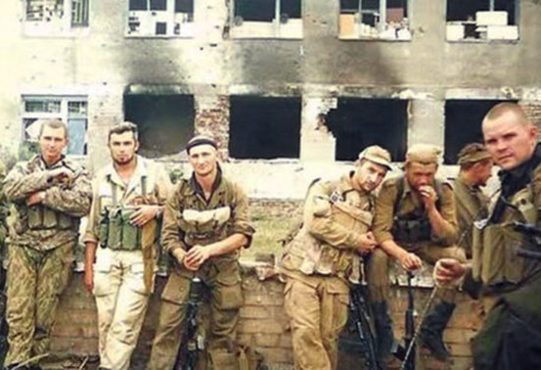
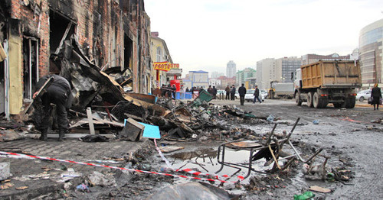
ПОТЕРИ В ПЕРВОЙ ЧЕЧЕНСКОЙ ВОЙНЕ
ПОТЕРИ ВО ВТОРОЙ ЧЕЧЕНСКОЙ ВОЙНЕ
ПОТЕРИ РОССИИ:
4 103 чел. убиты
1 231чел. пропали без вести
19 794 чел. ранены
ПОТЕРИ ЧЕЧНИ:
17 391 боевиков убитыми
30-40 тысяч мирного населения убиты
ПОТЕРИ РОССИИ:
4 572 убиты
15 549 ранены
ПОТЕРИ ЧЕЧНИ:
более 15 000 боевиков убиты
25 тыс мирного населения убиты
суммарные потери от двух русско-чеченских войн составили
от 70 000 до 90 000 тысяч людей,
включая мирное население, ВС РФ и боевиков

Slide 20
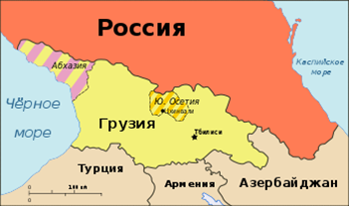
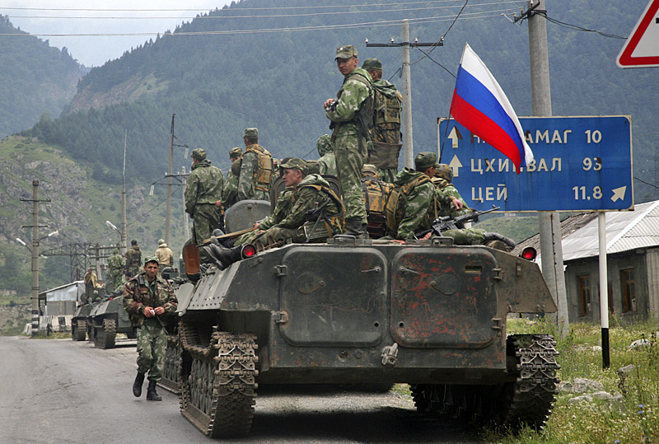
ЮЖНАЯ ОСЕТИЯ – АВГУСТ 2008 г
Вооружённый конфли́кт в Ю́жной Осе́тии — боевые действия, которые велись в августе 2008 года между Грузией, с одной стороны, и самопровозглашёнными республиками Южной Осетией и Республикой Абхазия, а также Россией, с другой
Причина:
Защита граждан России (в Южной Осетии 80% - граждане РФ) от авиационных налётов и бомбёжек грузинских ВВС
Погибло
от 48 до 74 человек

Slide 21
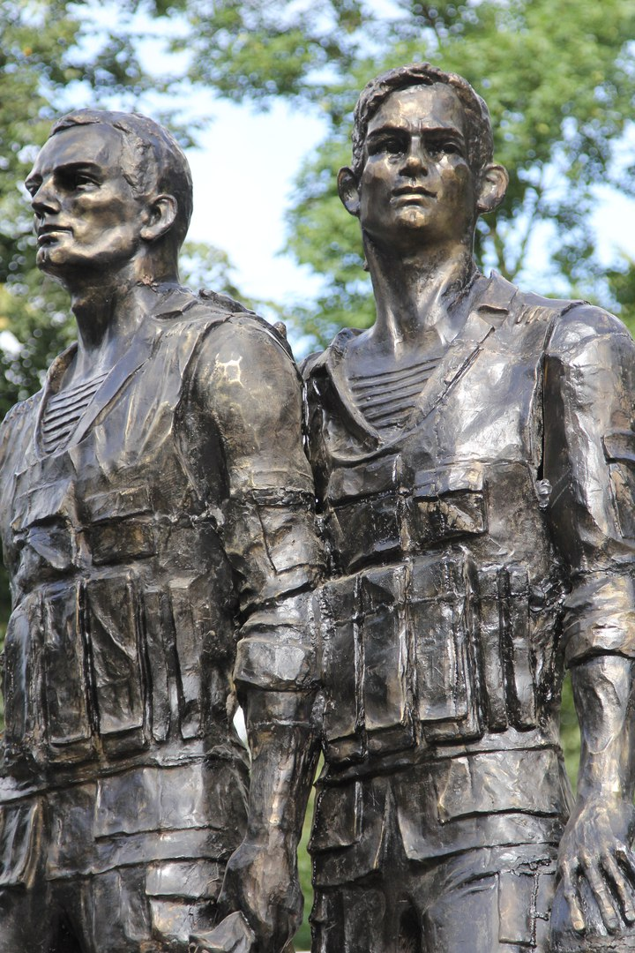
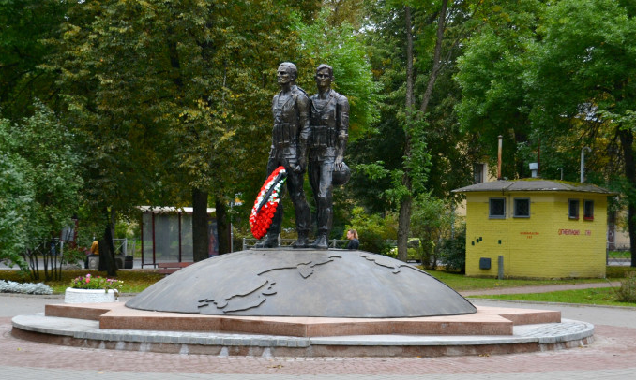
В Колпино в сквере на Тверской улице 2 сентября 2017 года открыли ПАМЯТНИК ВОИНАМ-ИНТЕРНАЦИОНАЛИСТАМ. Он представляет собой фигуры двух десантников, офицера и молодого бойца, стоящих на земной полусфере. С инициативой создать памятник в 2013 году выступил «СОЮЗ ИНВАЛИДОВ И ВЕТЕРАНОВ АФГАНИСТАНА И ЧЕЧНИ КОЛПИНСКОГО РАЙОНА». Более 250 колпинцев прошли сквозь пламя афганской войны, около 500 участвовали в контртеррористической операции на Северном Кавказе.

Slide 22
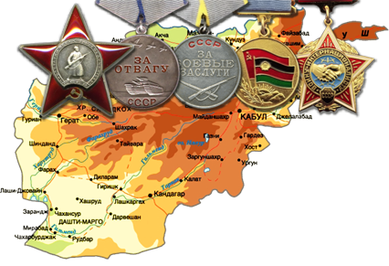
СПАСИБО ЗА ВНИМАНИЕ

